Slide 1
Laserem indukovaná fluorescence
Vítězslav Otruba

Slide 2
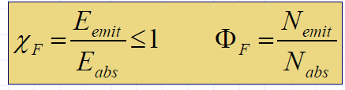
Atomová fluorescence
Atomová fluorescence
Energetická výtěžnost fluorescence χF
Kvantová účinnost fluorescence ΦF
Zhášení fluorescence: kolize excitovaných atomů s
ostatními částicemi atomizátoru – předání E bez
vyzáření fotonu.
Rozptyl fluorescenčního záření: na nevypařených
částicích v atomizátoru a na optice spektrometru.

Slide 3
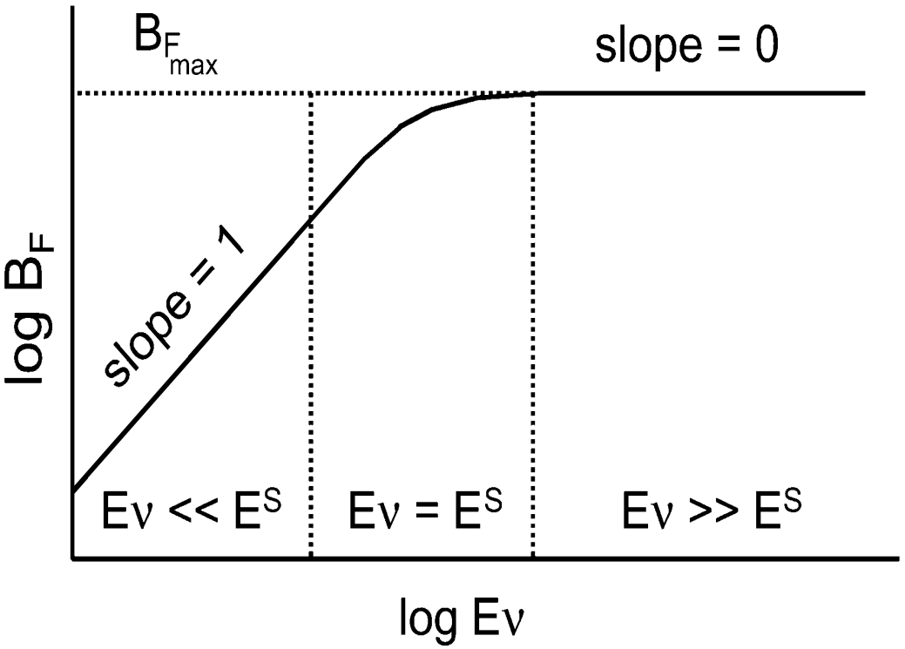
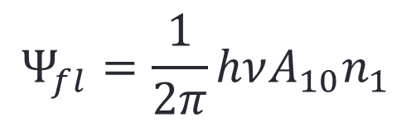
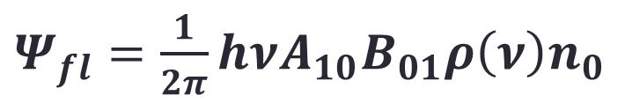

Atomová fluorescence
Základní vztahy
Vliv saturace
$$Ψ_{fl}=\frac{1}{2π}hνA_{10}n_{1}$$
$$n_{1}=B_{01}ρ\left(ν\right)n_{0}$$
$Ψ_{fl}=$ $\frac{1}{2π}hνA_{10}B_{01}ρ\left(ν\right)n_{0}$

Slide 4
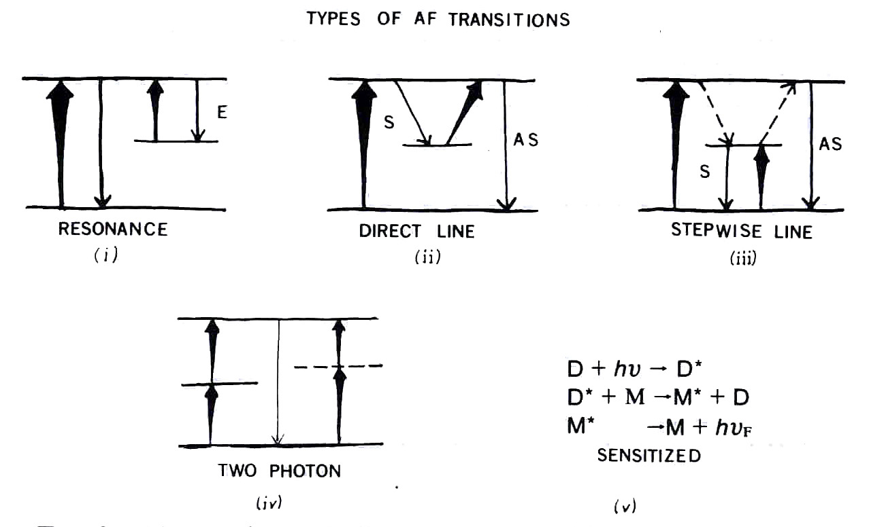
Buzení fluorescence

Slide 5
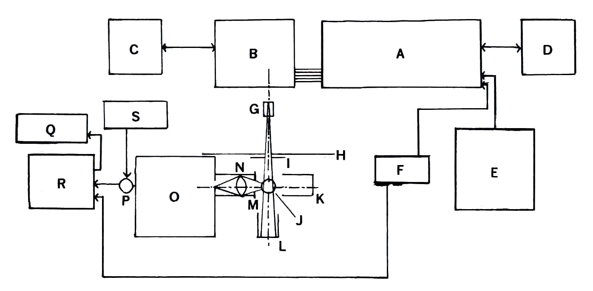
Schematický diagram spektrometru
Schematic diagram of laser-excited atomic fluorescence flame spectrometry system: A, N2 laser; B, dye laser; C, dye laser control unit; D,vacuum pump; E, N2 laser power supply; F, trigger source; G, beam expander; H, panel; I, diaphragm; J, burner/nebulizer; K, light trap; L, light trap; M, diaphragm; N, light baffle and lens; 0, monochromator; P, photomultiplier detector; Q, recorder; R, boxcar integrator; S, photo multiplier power supply.

Slide 6
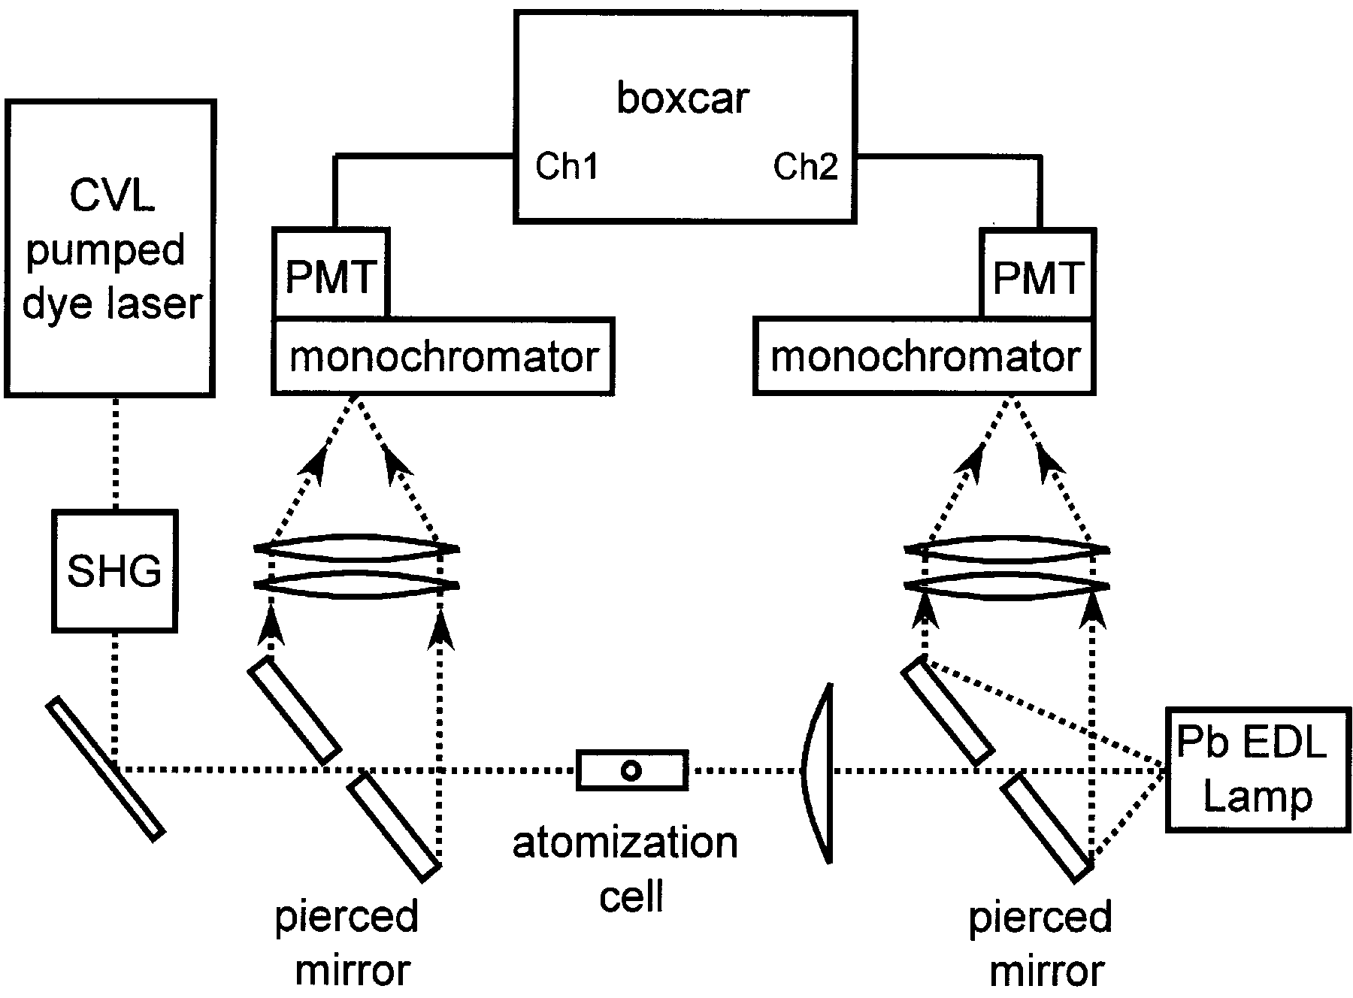
Kalibrace vlnových délek

Slide 7
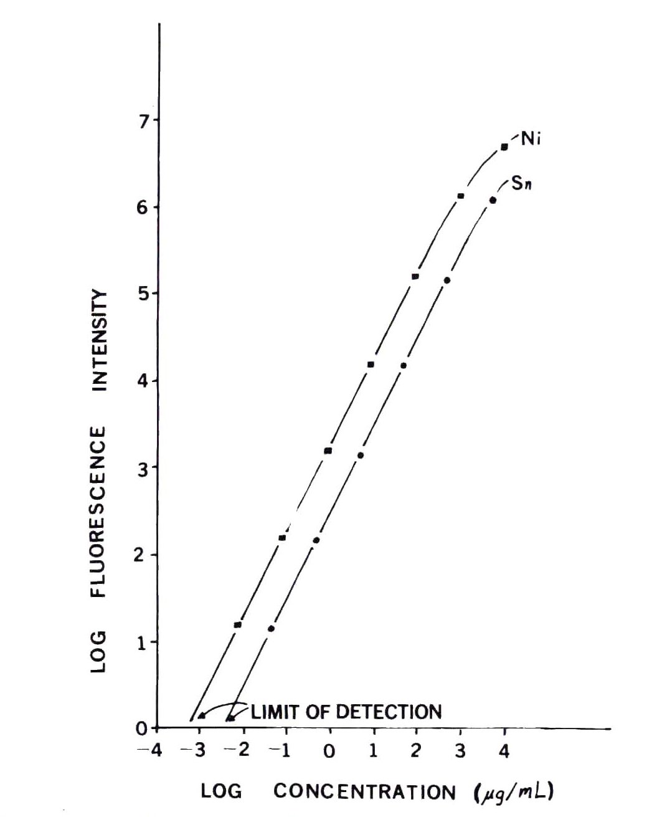
Koncentrační závislost
Analytical growth curves
nickel fluorescence excited at 300.249 nm and measured at approximately 342 nm
tin fluorescence excited at 300.914 nm and measured at 317.5 nm.

Slide 8
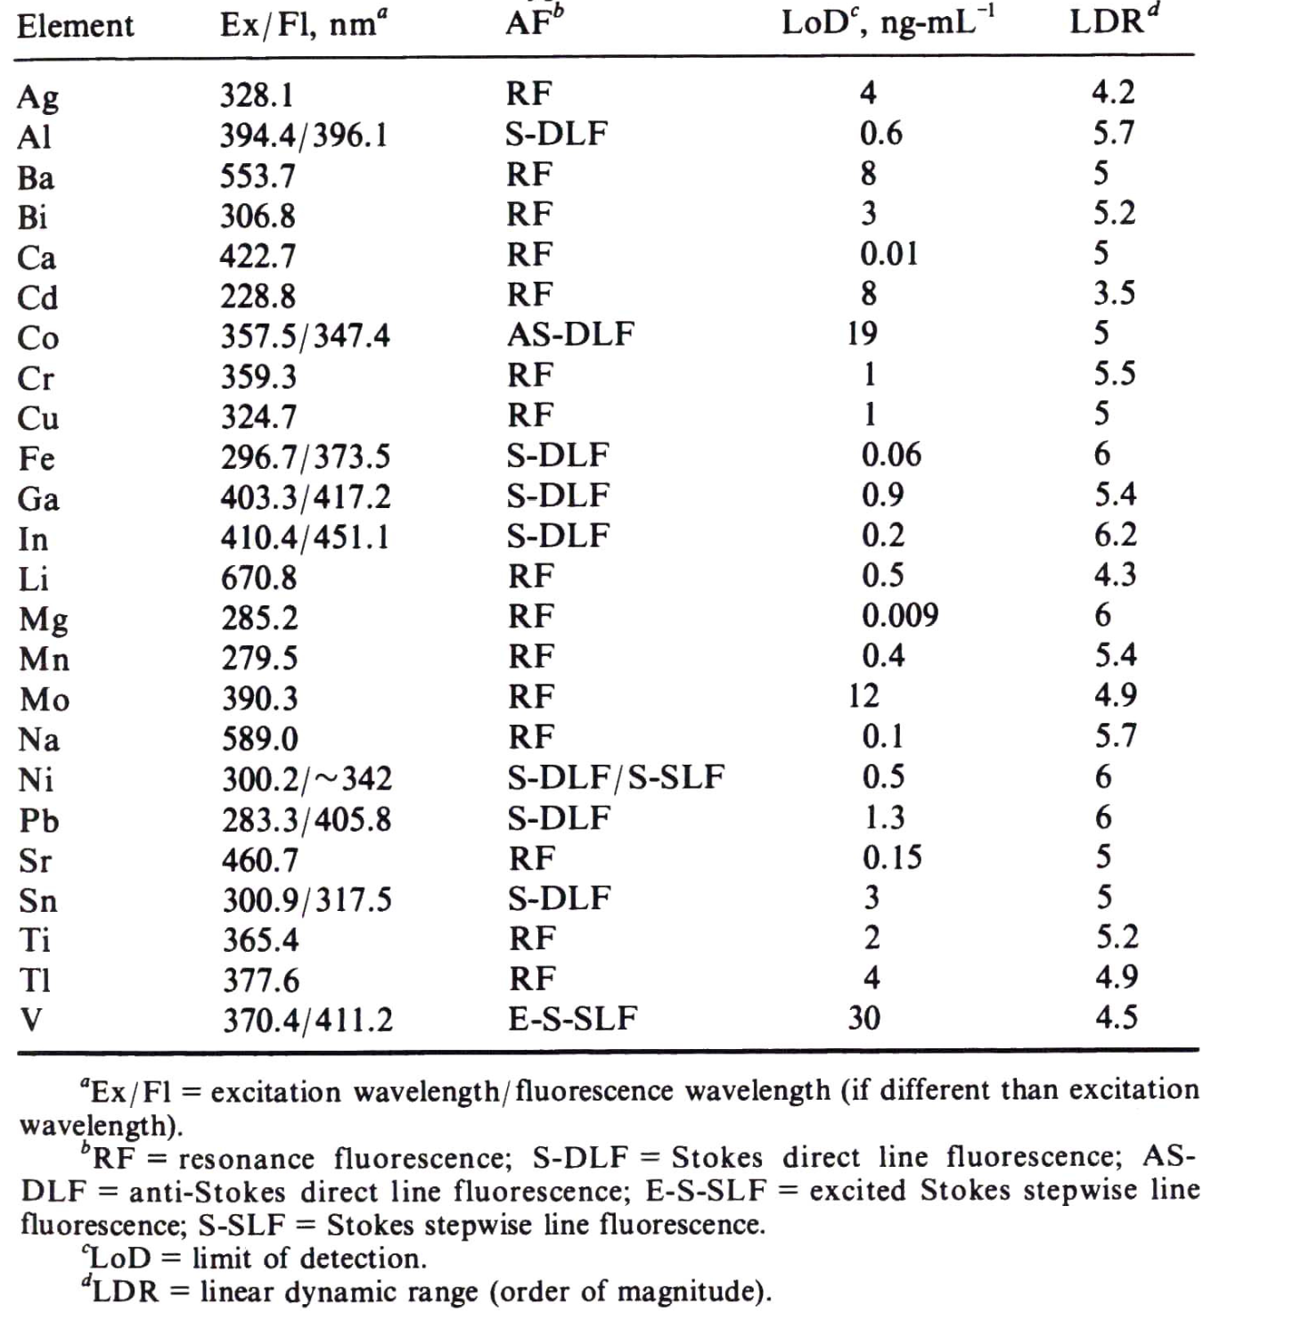
LAF přehled
Detekční limity a lineární dynamický rozsah stanovení v plameni acetylen – vzduch

Slide 9
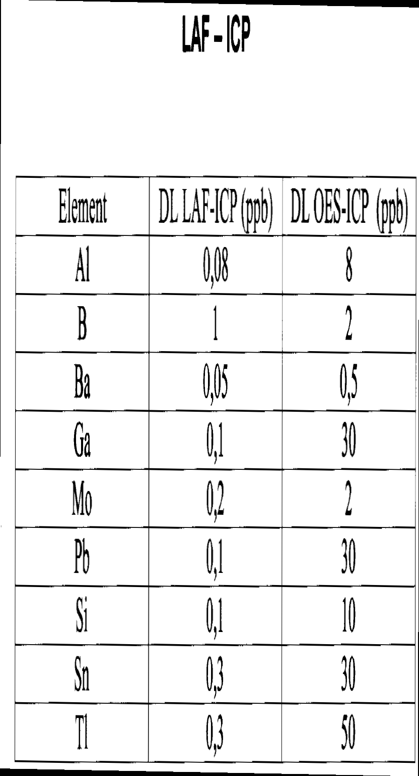
LAF - ICP

Slide 10
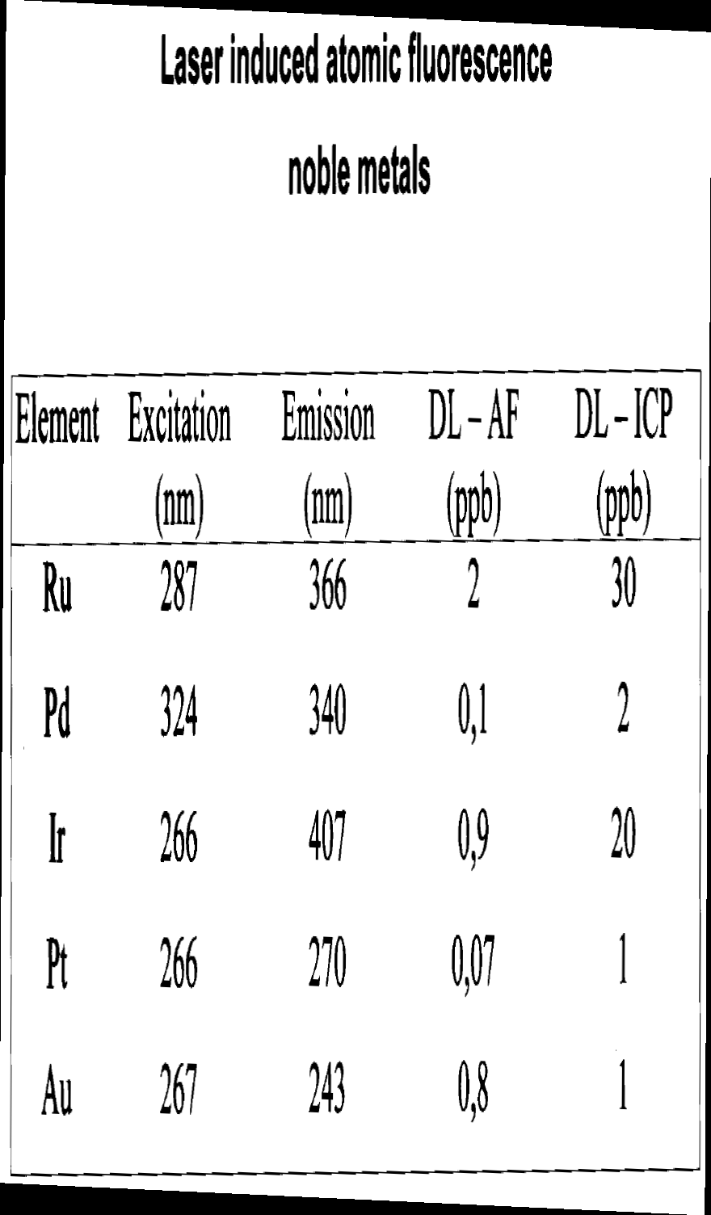
LAF – Noble metals

Slide 11
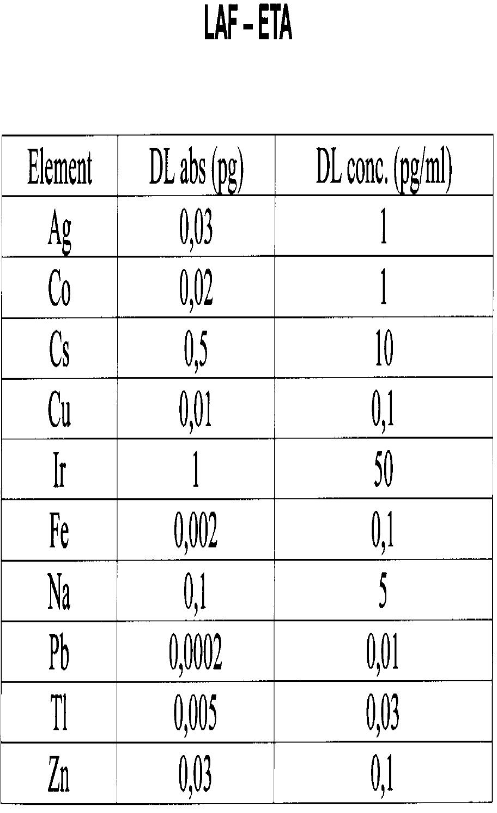
LAF - ETA

Slide 12
Tříhladinový systém
Za předpokladu, že spektrální šířka absorpčního profilu hladin je menší než spektrální šířka budícího záření, platí:
dn₁/dt=-n₁(R₁₂+R₁₃)+n2R₂₁+n₃R₃₁
dn₂/dt=n₁R₁₂-n₂(R₂₁+R₂₃)+n₃R₃₂
dn₃/dt=n₁R₁₃+n₂R₂₃-n₃(R₃₁+R₃₂)
kde R_{ij} jsou rychlosti excitace a deexcitace příslušných hladin zahrnující radiační a srážkové procesy.
3
R₃₂
Fluor.
R₁₃
R₃₁
2
R₂₁
1
Čerpání 1 – 3:
R₁₂ = R₂₃ = 0; R₃₁ = ϱB₃₁ + A₃₁ + Z₃₁
R13 = ϱB₁₃; R₂₁ = Z₂₁; R₃₂ = A₃₂ + Z₃₂

Slide 13
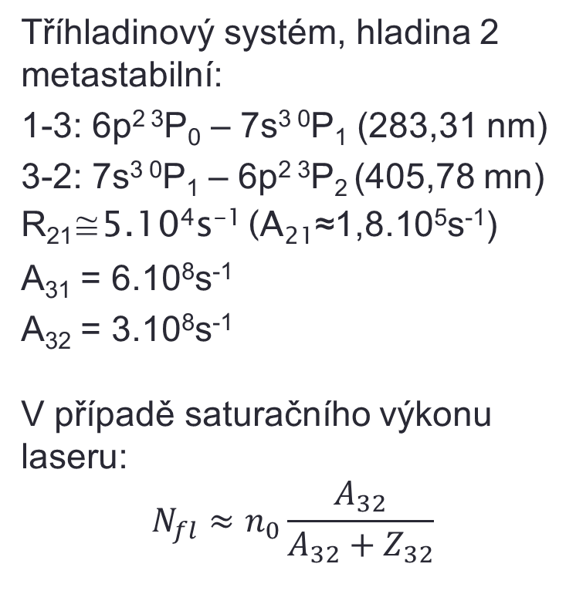
Detekce olova v plynné fázi
Tříhladinový systém, hladina 2 metastabilní:
1-3: 6p² ³P₀ – 7s³ ⁰P₁ (283,31 nm)
3-2: 7s³ ⁰P₁ – 6p² ³P₂ (405,78 mn)
R₂₁≅5.10⁴s⁻¹ (A₂₁≈1,8.10⁵s⁻¹)
A₃₁ = 6.10⁸s⁻¹
A₃₂ = 3.10⁸s⁻¹
V případě saturačního výkonu laseru:
$$N_{fl}≈n_{0}\frac{A_{32}}{A_{32}+Z_{32}}$$
3
R₃₂
Fluor.
R₁₃
R₃₁
2
R₂₁
1

Slide 14
Detekce olova v plynné fázi
P_{LAS} ≈ 2 kWcm⁻²
Δλ= 0,02 nm
τ = 5 ns
Ω = 0,16 sr
f/D = 1 : 2,5
F = 50 Hz
t_{int} = 15 s
MD = 30 atomů Pb
log n (at/ml)
12
6
2
200
400 °C

Slide 15
LAF v grafitové kyvetě - Tl
λ_{exc} = 276,8 nm,
λ_{fl} = 352,9 + 351,9 nm
Laser barvivový,
2. harmonická
Buzení dusíkový laser
P_{las} = 150 nJ, τ = 5 ns,
Δλ = 0,01 nm
RSD: 0,5 pg Tl 9%; 50 pg Tl 6%, 500 pg Tl 4%
Φ
10⁷
10⁵
10
10⁻¹⁵
10⁻¹⁰
10⁻⁶
g Tl

Slide 16
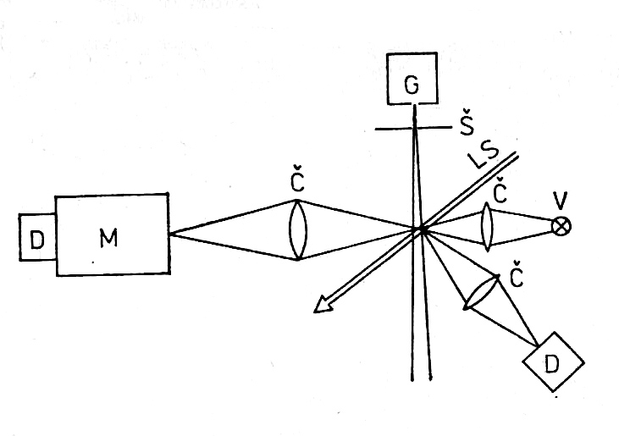
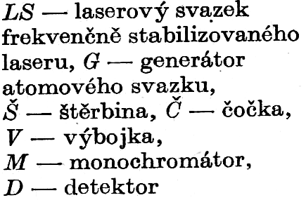
Atomární svazky – absorpce a fluorescence
Svazek atomů či molekul expandující do vysokého vakua ve formě paprsku má ve směru kolmém na pohyb částic teplotu blížící se 0K. Pomocí fluorescence je možné (nepřímo) měřit absorpční spektrum. Přímé měření absorpce je obtížné díky nízké koncentraci měřených částic.

Slide 17
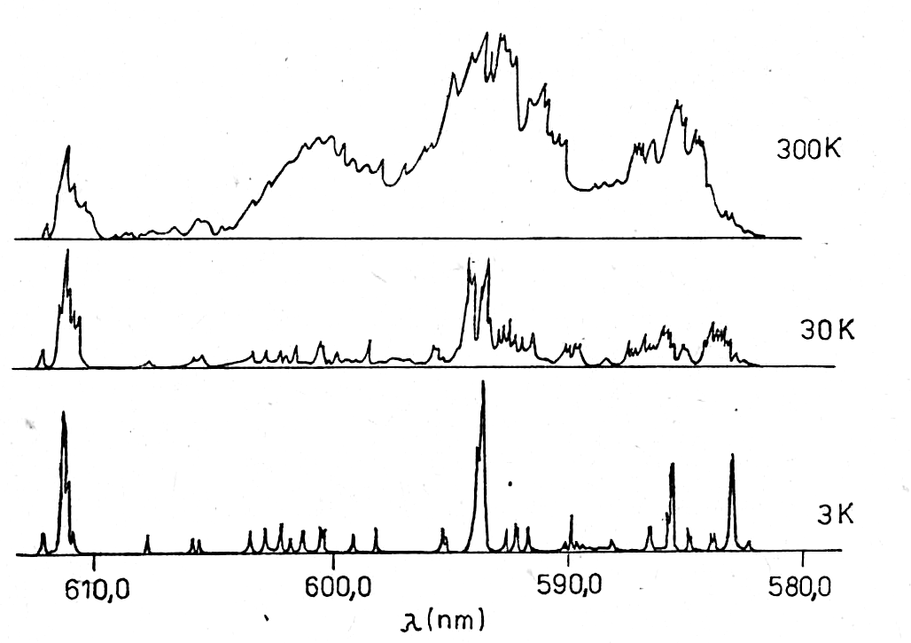
Absorpční a fluorescenční spektrum NO₂
A – absorpční spektrum měřené v kyvetě
B – fluorescenční spektrum měřené v molekulárním svazku při teplotě 30 K
C – fluorescenční spektrum měřené při teplotě 3 K v přítomnosti Ar jako nárazníkového plynu
A
B
C

Slide 18
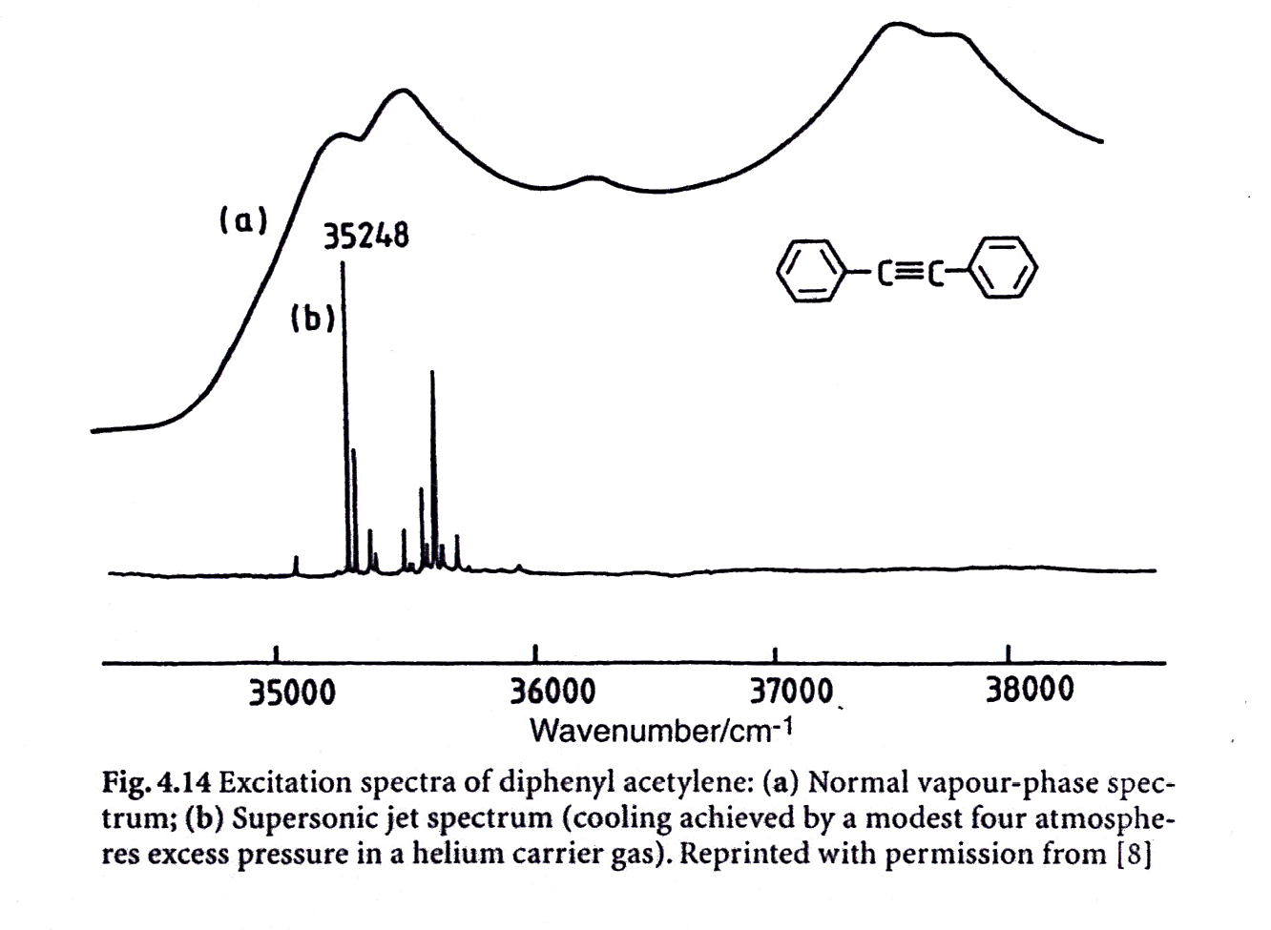

Slide 19
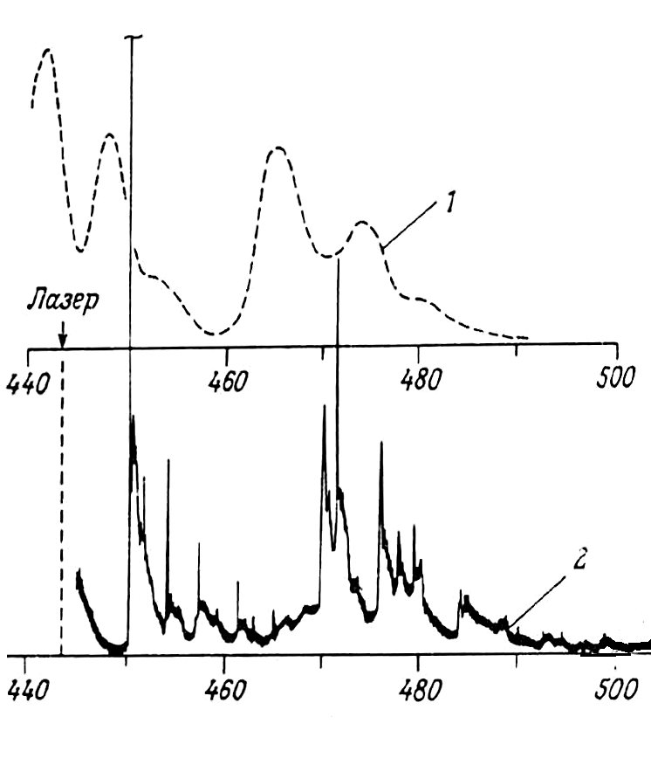
Excitace molekulové fluorescence
Spektrum perylenu v ethanolu
při 4,2 K. 1 – excitace Hg výbojkou při ≈ 365 nm.
2 – excitace při 443 nm
laserem Δλ= 0,0125 nm.
Nevýhodou klasických excitačních širokopásmových zdrojů záření je současná excitace většího počtu vyšších energetických hladin, z nichž dochází na celé řadě přechodů ke spontánnímu vyzařování.
V případě laserem vzbuzené fluorescence (LIF, laser induced fluorescence) se obvykle excituje jen jedna horní hladina.
Vlnová délka, nm

Slide 20
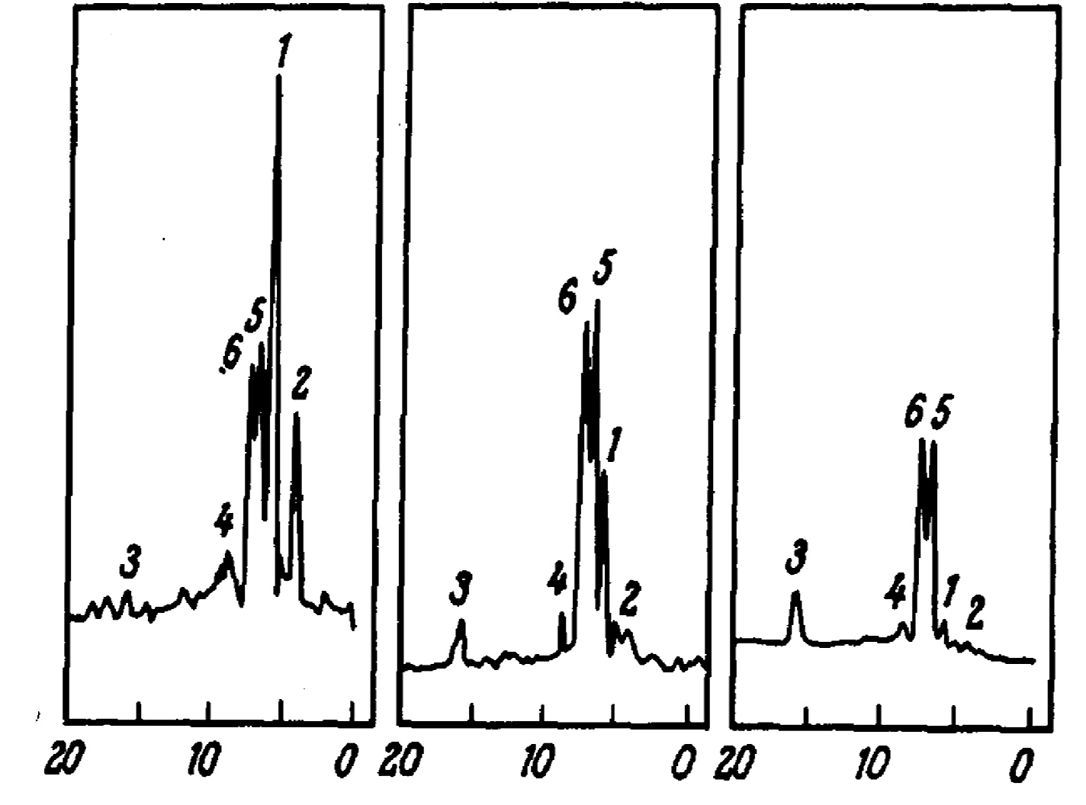
Časově rozlišená fluorescence
Různá doba života excitovaných stavů u různých molekul dovoluje při použití časově rozlišené fluorescence zvýšit selektivitu detekce např. u kapalinové chromatografie, ale i v řadě dalších aplikací, především ve fluorescenční mikroskpii.
Na obr. je ilustrována změna fluorescenčního spektra fluorescenčního detektoru v HPLC.
1-antracen, 2-azulen, 3-1,12-benzperylen, 4-chrysen, 5-fluoranten, 6-pyren
0 ns
15 ns
45 ns
Eluční čas, minut

Slide 21
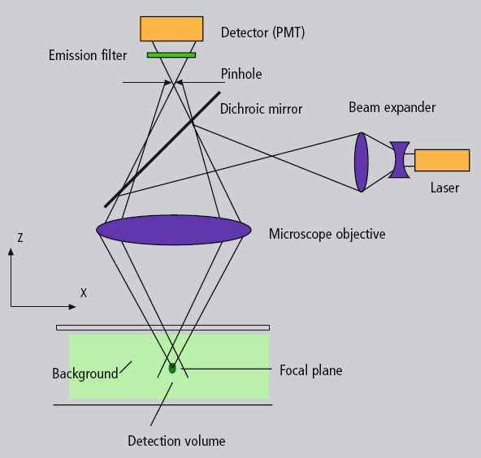
Konfokální mikroskopie
Odlišnosti konfokálního způsobu od klasického SM
osvětlen je jen jeden bod a signály od okolních bodů (vedle, pod a nad) jsou omezeny otvorem – eliminační aperturou
režim osvětlení: epi (reflexní) nebo fluo – (fluorescenční)
konfokální kondenzor = objektiv (méně odrazů)
skenování: rozmítání laserového svazku, příčné posouvání vzorku před objektivem, případně posouvání objektivu nad vzorkem
konfokální obrazy jsou vždy zaostřené a představují optické řezy vzorkem (pro λ = 488 nm tloušťka = 0,4 μm)

Slide 22
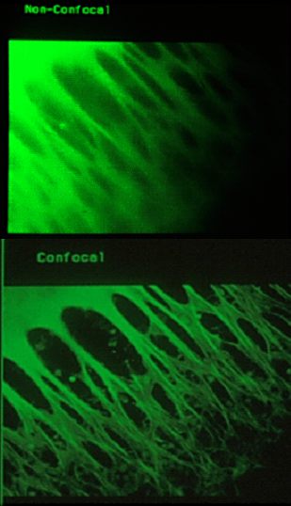
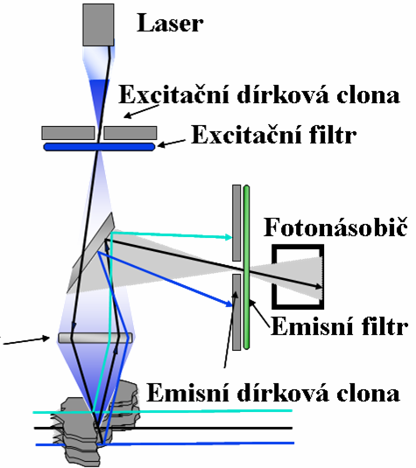
Konfokální mikrofluorimetrie

Slide 23
Dvoufotonový mikroskop
Dvoufotonový mikroskop je nový typ optického mikroskopu. Poprvé jej r. 1990 představili američtí vědci v čele s Wattem W. Webbem z Cornellovy univerzity v Ithace. Podobně jako „klasický“ konfokální mikroskop umožnuje zobrazovat tenké optické řezy tlustším vzorkem, jeho princip je však odlišný. Místo jednofotonové excitace využívá speciální laser k excitaci dvěma fotony, které jsou absorbovány téměř současně, s šířkou pulzu řádově pouhých 100 femtosekund. Pravděpodobnost dvoufotonové excitace je úměrná druhé mocnině intenzity excitačního pole. Je nejvyšší v rovině zaostření, a proto k získání obrazů optických řezů vzorkem nepotřebujeme konfokální clonku. Mezi výhody dvoufotonové mikroskopie ve srovnání s mikroskopií konfokální patří například větší hloubka proostření (až do 400 μm), a to i u vzorků, jejichž povrchové vrstvy silně fluoreskují, dále pak zvýšený podíl signálu vůči šumu, tedy i kontrastnější zobrazení, zejména v hlubších vrstvách vzorku.

Slide 24
Rozptyl záření
Rozptyl budícího záření ve fluorescenční spektrometrii je obvykle základní faktor limitující mez detekce, a to:
  Rayleighův rozptyl je pružný rozptyl na částicích menších než vlnová délka primárního záření
  Mieho rozptyl je pružný ropzptyl na částicích větších než vlnová délka primárního záření
  Rozptyl nekoherentní (nepružný) – rozptýlené záření má jinou vlnovou délku než záření primární
    Fluorescence molekul
    Ramanův rozptyl
    Rezonanční fluorescence
  Rozptyl záření na měřící instrumentaci

Slide 25
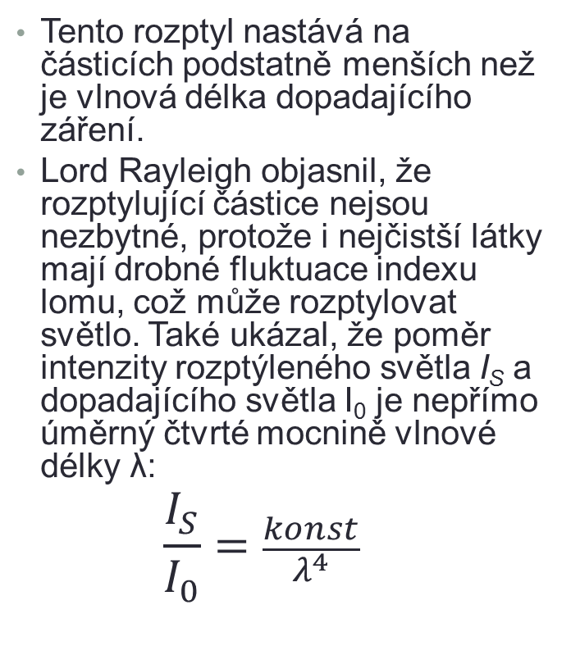
Rayleighův rozptyl
Tento rozptyl nastává na částicích podstatně menších než je vlnová délka dopadajícího záření.
Lord Rayleigh objasnil, že rozptylující částice nejsou nezbytné, protože i nejčistší látky mají drobné fluktuace indexu lomu, což může rozptylovat světlo. Také ukázal, že poměr intenzity rozptýleného světla I_{S} a dopadajícího světla I₀ je nepřímo úměrný čtvrté mocnině vlnové délky λ:
  $$\frac{I_{S}}{I_{0}}=\frac{konst}{λ^{4}}$$
Virtuální
hladina
hν
hν
Základní
hladina
ϱ_{R} ≈ 10⁻¹⁰ ϱ_{A}

Slide 26
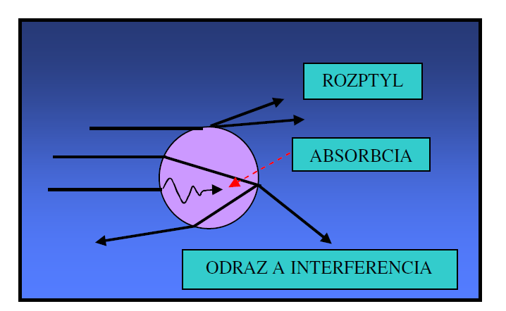
Mieho rozptyl
Když se velikost částic přiblíží a nakonec přesáhne vlnovou délku světla λ, Rayleighův přístup se již nedá použít. Pro kulaté částice se dá použít teorie odvozená v roce 1908 německým fyzikem G. Miem.
Mieova teorie předpokládá, že každá částice, na kterou dopadne světlo,se chová jako rezonanční oscilátor, při čemž bere do úvahy, že při interakci paprskem dochází k rozptylu, odrazu, absorpci, lomu a interferenci světla.
hν
A
hν
∅A ≧ λ_{hν}

Slide 27
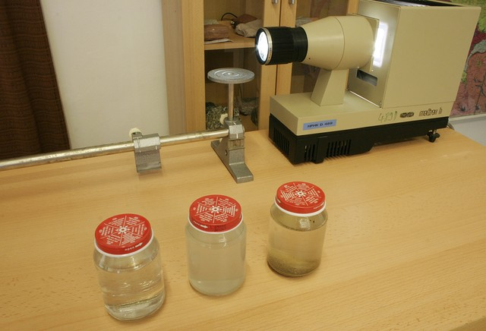
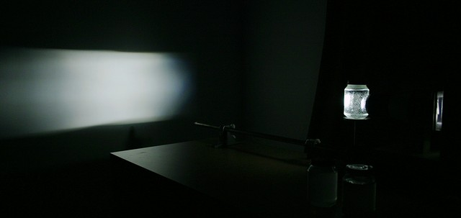
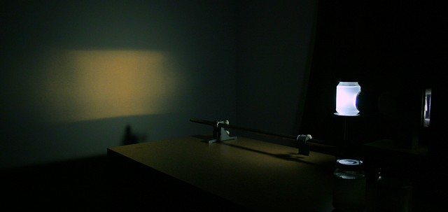
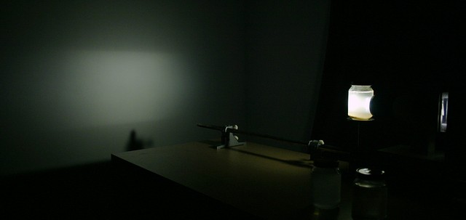
Rayleighův a Mieho rozptyl
voda
mléko - Rayleighův rozptyl
prachová zrna - Mieho rozptyl

Slide 28
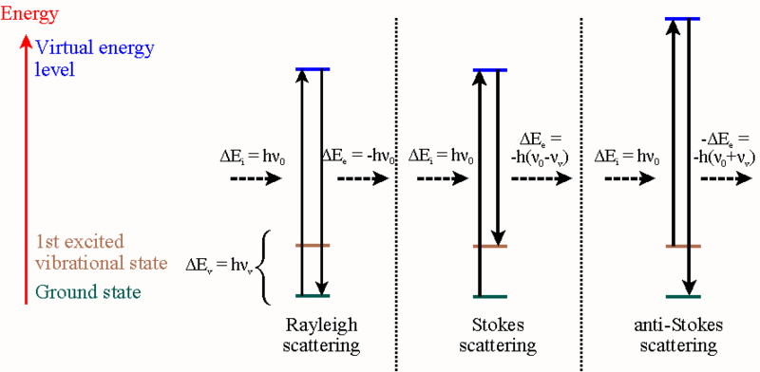
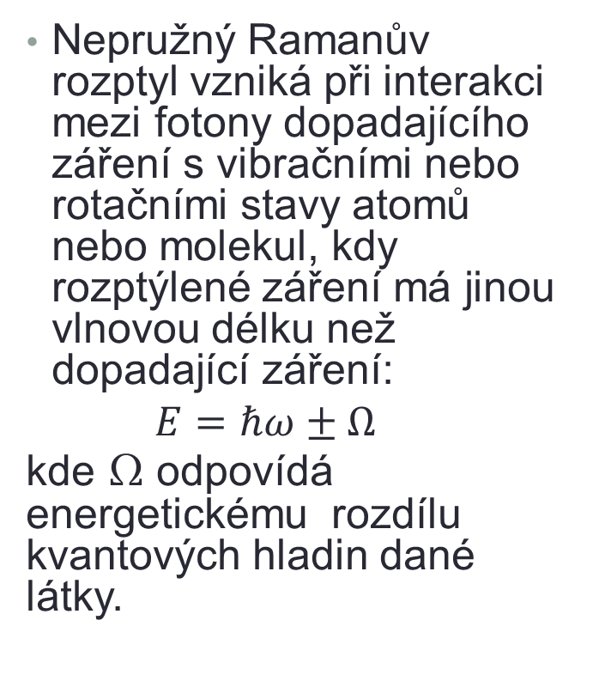
Ramanův rozptyl
Nepružný Ramanův rozptyl vzniká při interakci mezi fotony dopadajícího záření s vibračními nebo rotačními stavy atomů nebo molekul, kdy rozptýlené záření má jinou vlnovou délku než dopadající záření:
$E=ℏω±Ω$
kde Ω odpovídá energetickému rozdílu kvantových hladin dané látky.
ϱ_{R} ≈ 10⁻¹⁵ ϱ_{A}
absorpční průřez

Slide 29
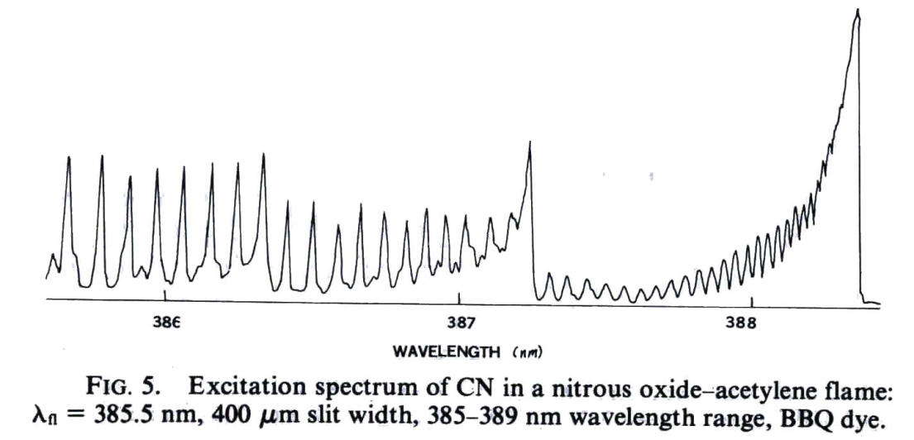
Fluorescence molekul
Fluorescence molekul může být velmi rušivý jev, poněvadž fluorescenční spektrum může pokrývat velký rozsah vlnových délek – až stovky nm.
hν
hν*
BBQ - [4,4" "-bis-(2-butyloctyloxy)-p-quaterphenyl]

Slide 30
Korekce pozadí
Korekce signálu na rozptýlené záření, resp. snížení rozptýleného záření, dovoluje snížit mez detekce až o několik řádů. Optimální je měření fluorescence na jiném přechodu, než na kterém probíhá excitace. Další možnosti jsou:
  Využití Zeemanova jevu – štěpení absorpční čáry v magnetickém poli
  Skenování pomocí laditelného laseru – měření rozptylu v okolí fluorescenční čáry.
  Periodické rozmítání emisní čáry budícího laseru v kombinaci s frekvenčně selektivní detekcí (např. lock-in)
  Využití časově rozlišené fluorescence
  Multikanálová detekce

Slide 31
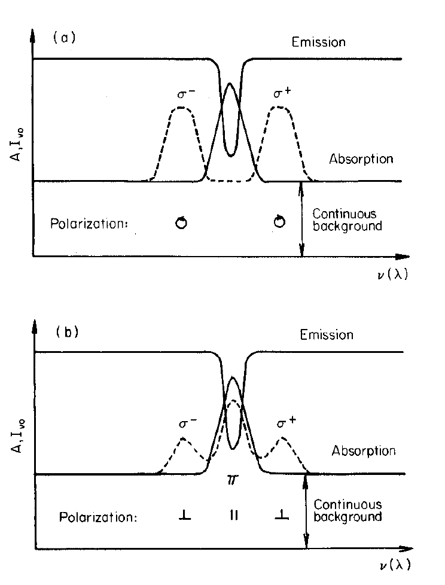
Korekce pozadí Zeemanovým jevem
V proměnném magnetickém poli se mění absorpční profil spektrální čáry, kterou excitujeme pro měření fluorescence. V případě dokonalého štěpení čáry měříme v přítomnosti magnetického pole pouze rozptýlené záření. Pokud dokonalé štěpení absorpčního profilu nenastává (v praxi téměř vždy), pak fluorescenční signál kolísá v rytmu změn magnetického pole a tuto frekvenci je možné dobře oddělit od konstantního signálu rozptýleného záření.
Molekulová spektra některých molekul, např. O₂, NO, ClO₂, NO_{2,} jsou v magnetickém poli také modulována, takže Zeemanův jev ke korekci jejich fluorescence není možné použít.

Slide 32
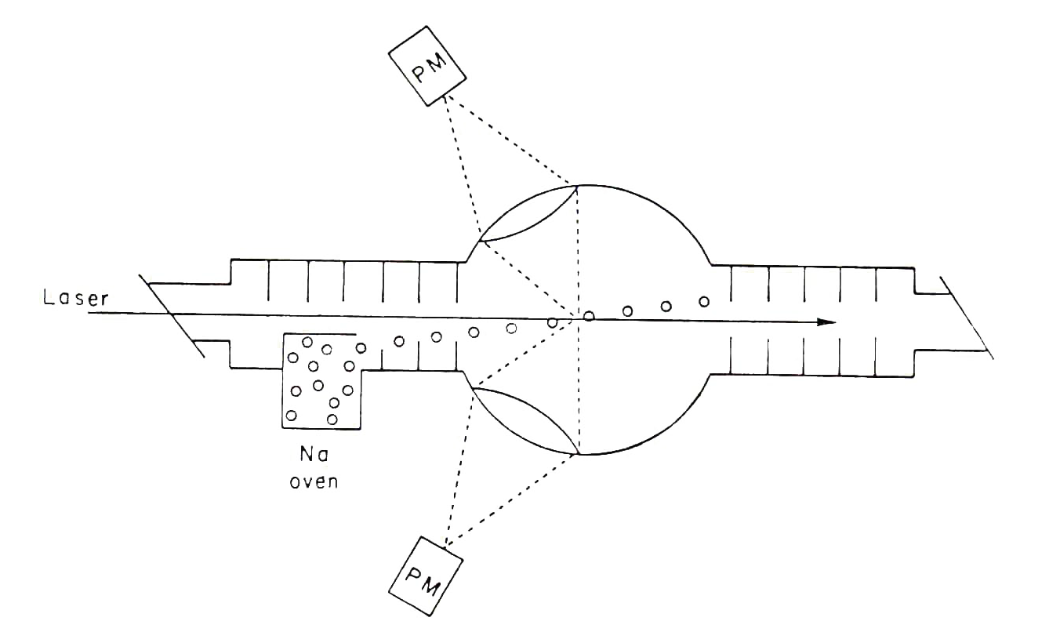
Detekce jednotlivých atomů
I_{x}
x(t)
t
I_{y}
t
R_{xy} (U_{xy})
R_{xy}
y(t)
t
atomů/sec

Slide 33
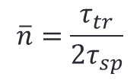
Detekce jednotlivých atomů
laserový paprsek,
I>I_{sat}
atom
AF (n)
$$\overline{n}=\frac{τ_{tr}}{{2τ}_{sp}}$$

Slide 34
Nejběžnější náhodné procesy:
Gaussovský proces (spojitá proměnná)
  Brownův pohyb,
  difúze,
  rychlost molekul,
  šíření tepla,
  šum v elektr. obvodech,
  fluktuace tlaku,
  elektrická intenzita světla
Poissonovský proces (diskrétní proměnná)
  radioaktivní rozpad,
  pojišťovací události,
  poruchy, zmetky,
  dopravní zácpy,
  fluktuace hustoty atomů (molekul),
  výstřelový šum,
  fotodetekce,
  standardní kvantový šum

Slide 35
Korelace náhodných veličin
Střední hodnota ‹xy› součinu dvou nezávislých veličin je rovna součinu jejich středních hodnot ‹x› ‹y› → ‹xy›-‹x›‹y›=0
Míra závislosti neboli korelace C(x;y) je definována vztahem:
  C(x;y) ≡ ‹xy›-‹x›‹y›
  Korelace fluktuací C(Δx;Δy):
  Δx ≡ x - ‹x›; Δy ≡ y - ‹y›
  jsou fluktuace příslušných veličin a jelikož
  ‹Δx› = 0; ‹Δy› = 0
  Bude C(Δx;Δy) = ‹Δx.Δy› - ‹Δx›‹Δy› = ‹xy›-‹x›‹y› a tedy
  C(Δx;Δy) = C(x;y)

Slide 36
Diskrétní náhodný proces
pravděpodobnost impulzu je úměrná času
Poissonovský proces
deterministický proces – takový, kde každý následující stav nutně vyplývá z předchozího
stochastický proces –
takový, kde lze další vývoj předvídat jen s určitou pravděpodobností
p(n) ≈ ⟨nń^{n} /n!
Poissonovský proces ⟨(Δn)²ń = ⟨nń
Chaotický proces ⟨(Δn)²ń > ⟨nń (shlukování impulzů)
Deterministický proces ⟨(Δn)²ń = 0 (antishlukování impulzů ⟨(Δn)²ń < ⟨nń)
čas

Slide 37
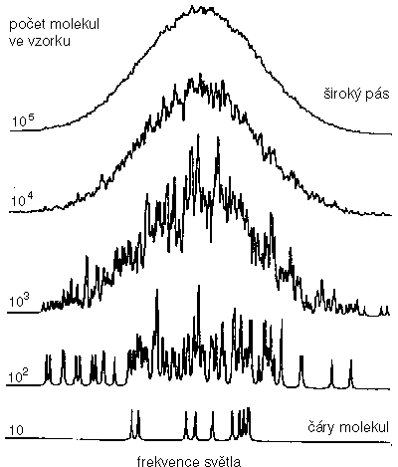
Spektroskopie jednotlivých molekul
Je-li ve vzorku 10⁵ molekul, dostáváme široký pás, často nazývaný nehomogenně rozšířený pás.
Snížíme-li počet molekul na 10³, pás zůstává široký a objevuje se jemná statistická struktura.
Je-li 10 molekul ve vzorku, napočítáme ve spektru 10 dobře rozlišených spektrálních čar.
Laser zaostříme na mikrometrový průměr při koncentraci vzorku 10^{–7} mol/l.

Slide 38
Experimentální požadavky
Bude světlo vyzářené jednou molekulou dost silné na to, abychom ho dokázali zaregistrovat?
Světlo musíme zachytit co nejúčinněji – nejlépe tak, že vzorek umístíme do ohniska parabolického zrcadla nebo objektivu mikroskopu.
použít co nejcitlivější detektor světla, nejlépe fotonásobič a čítač fotonů. I tak ale zaregistrujeme přinejlepším několik procent vyzářeného světla. A vzhledem k tomu, že na výstupu z detektoru bychom potřebovali detegovat aspoň stovky impulzů za sekundu, abychom světlo molekuly odlišili od pozadí, musí být molekula schopna vyzářit za stejnou dobu desetitisíce (10⁴) fotonů, aniž by při tom prodělala jakoukoli změnu. A aby pozadí bylo co nejnižší, musí molekula měřící laserové světlo také účinně pohlcovat. Z toho všeho se nám pomalu rýsují vlastnosti, jaké bude muset molekula mít: vysoký absorpční průřez, vysoký kvantový výtěžek fluorescence, vysokou stabilitu a zanedbatelné obsazování tripletního stavu. To jsou poměrně přísné požadavky, které doposud splňuje několik málo aromatických uhlovodíků. Nejčastěji se pro spektroskopii používají pentacen a terrylen.
Zkusme tedy shrnout experimentální podmínky: potřebujeme měřit zředěný roztok (o koncentraci nejvýše 10^{–7} mol/l) vhodně vybraných molekul při nízké teplotě (nejlépe pod 2 K). Signál musíme sbírat optikou s vysokou numerickou aperturou a detegovat velmi citlivým detektorem. A potřebujeme měřit excitační spektra, tzn. budeme sledovat, jakou frekvenci má světlo, které molekula pohltí, tím, že budeme registrovat světlo, které molekula po pohlcení vyzáří.

Slide 39
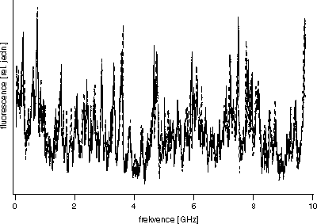
Reprodukovatelnost spekter
Vezměme organickou látku terrylen a rozpusťme ji v normálním alkanu (např. dodekan) na koncentraci 10^{–7} mol/l. Na obr. vidíme spektrum takového vzorku, které na první pohled vypadá spíš jako chaotický šum. Ve skutečnosti jde o dvě různá spektra měřená hned po sobě, která se téměř dokonale překrývají. Podíváme-li se na obrázek, připomene nám to prostřední spektrum – ano, jde o jemnou statistickou strukturu. Molekuly v krystalu zamrzly chaoticky a výsledkem je značně rozdílný počet molekul na jednotlivých frekvencích.

Slide 40
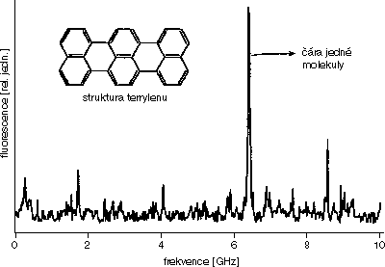
Spektrum jedné molekuly
Přelaďme tedy frekvenci světla laseru na okraj širokého pásu – tam můžeme jednotlivé čáry rozlišit. Pak celému spektru dominuje jedna úzká intenzivní čára, která pochází od jedné molekuly.

Slide 41
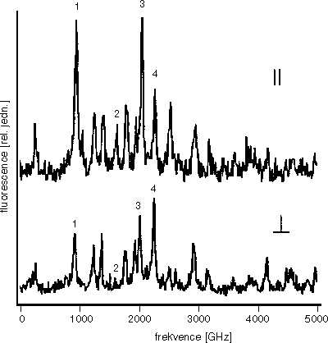
Orientace molekul v krystalu
dvě spektra celé série čar jednotlivých molekul, přitom každá z nich je jinak intenzivní
ne všechny molekuly se nalézají přímo v bodě největšího zaostření laserového paprsku
Další příčinou je, že záření laseru je polarizované. Polarizované světlo nejlépe pohlcují molekuly jejichž dipólové momenty přechodu jsou orientovány rovnoběžně s rovinou polarizace laserového světla. Naopak molekuly, které jsou orientovány kolmo k této rovině, nepohlcují světlo vůbec.
Při měření spekter byl použit analyzátor. Ten nám umožňuje zjistit, jak je polarizované světlo, které molekuly vyzařují. Opět nejlépe zaregistrujeme molekuly, jejichž vyzářené světlo je polarizované rovnoběžně s rovinou analyzátoru, kdežto ty, jejichž rovina polarizace je kolmá k analyzátoru, nezaregistrujeme vůbec.
Spektra se liší tím, že jedno je změřeno s analyzátorem rovnoběžným s rovinou polarizace laseru, druhé s analyzátorem kolmo k polarizaci laseru. Jak se tedy mění intenzity jednotlivých čar?
Čáry číslo 1 a 3 jsou v dolním spektru méně než poloviční, čára 2 zmizela úplně a čára 4 zůstala stejná. Co nám to říká o orientaci molekul? Molekula 2 musí být rovnoběžná s rovinou polarizace laseru, molekula 4 s ní svírá úhel přibližně 45 stupňů, a molekuly 1 a 3 úhly mezi 0 a 45 stupni..
V každém případě nám obr. ukazuje jednu z možností této metody – dokážeme poměrně přesně měřit orientaci jednotlivých molekul ve vzorku!
Polarizační spektra jednotlivých molekul. Intenzita
jednotlivých čar se mění při změně orientace roviny analyzátoru ze směru rovnoběžného s rovinou polarizace laserového světla (horní spektrum) do směru kolmého (dolní spektrum). Terrylen v dodekanu, teplota 1,6 K.

Slide 42
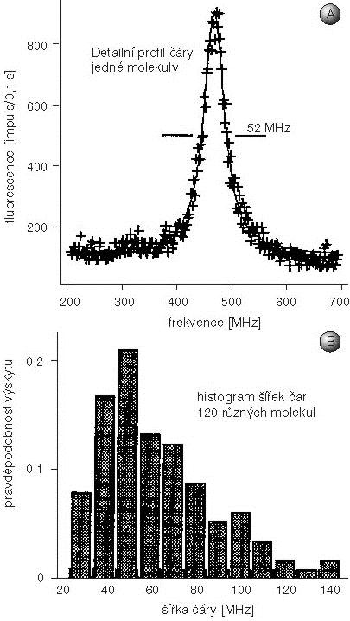
Emisní profil fluorescence
Na obr. je detailně změřena čára jedné molekuly. Má lorentzovský profil, jak to předpovídá kvantová teorie, a je to také jeden z argumentů, proč jde právě o jednu molekulu a ne o více. Čára na obr. má šířku 52 MHz. Tady se znovu obrátíme ke kvantové teorii, jejíž princip neurčitosti nám říká, že šířka čáry je nepřímo úměrná době života vybuzeného stavu molekuly. Doba života vybuzeného stavu se dá přímo změřit a pro terrylen vychází 3,8 ns, a měla by být pro všechny molekuly stejná. Z toho pak snadno spočítáme, že všechny molekuly by měly mít stejné spektrální čáry o šířce 42 MHz.
Deatilně změřený tvar čáry jedné molekuly,
naznačený křížky. Plná čára představuje proložení
změřeného spektra lorentzovskou funkcí

Slide 43
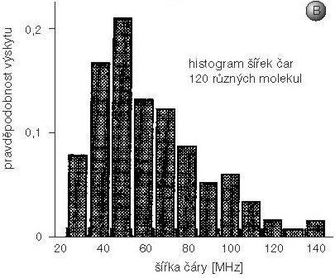
Šířky čar
Histogram ukazuje, s jakou pravděpodobností se ve spektrech vyskytly čáry s danou šířkou, že proti očekávání byla většina čar širších než 42 MHz. Během měření spektra se krystal nepatrně mění, je v neustálém pohybu i když měříme při teplotách 1,6 K. Neustálé nepatrné změny struktury krystalu ovlivňují energetické hladiny molekul.
Histogram rozdělení šířek čar 120 molekul

Slide 44
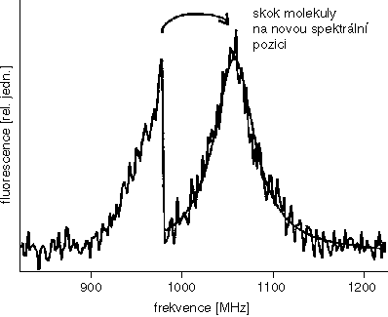
Přelaďování frekvence molekuly
Změny okolí měřené molekuly ovlivňují samozřejmě její energetické hladiny a tedy i frekvenci vyzářeného světla. Pokud tyto změny nastávají podstatně rychleji, než dokážeme změřit čáru, měříme vlastně jakousi obálku různě pozměněných čar. Histogramy nám pak mohou říci hodně o dynamice krystalů, ale i skel nebo polymerů za nízkých teplot.
Spektrální skok čáry jedné molekuly pozorovaný
během měření spektra. Čára na nové pozici
je opět proložena lorentzovskou funkcí

Slide 45
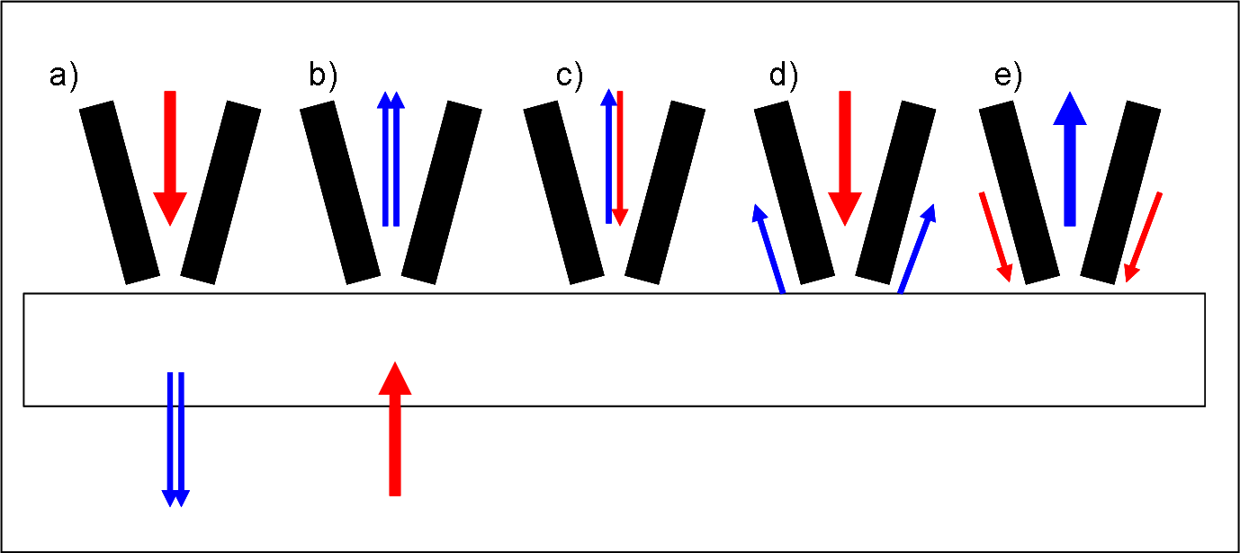
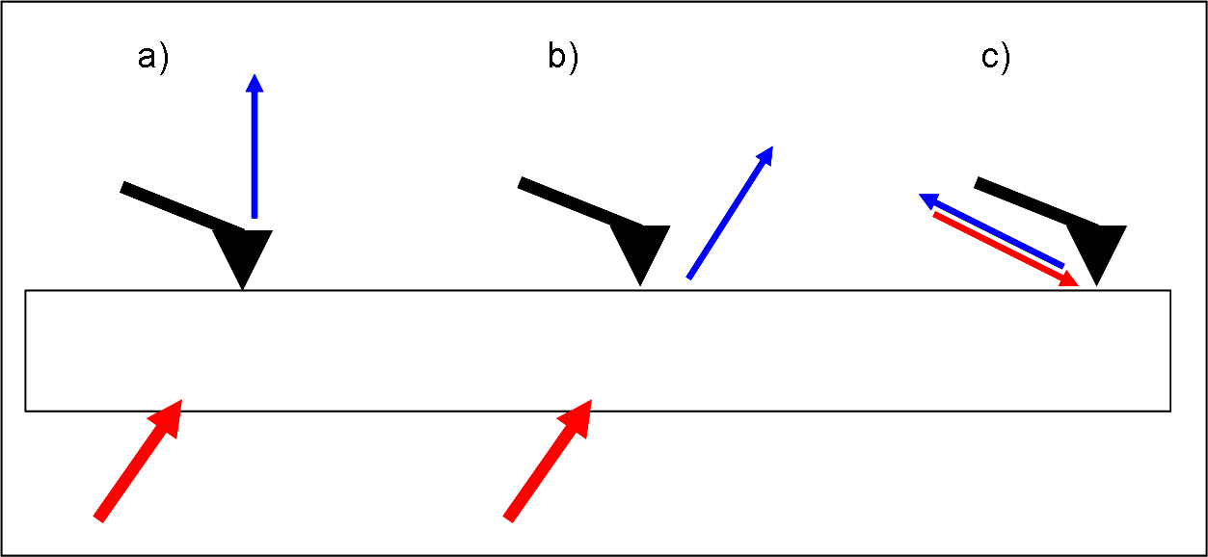
SNOM (scanning near-field optical microscope)
Studium rozličných vzorků běžnou optickou mikroskopií naráží na neúprosnou mez rozlišení (plynoucí z vlnové povahy světla) – ohybový (difrakční) limit, jenž omezuje nejmenší vzdálenost dvou bodů, které ještě mohou být odlišeny, na zhruba polovinu vlnové délky použitého světla.
Toto omezení je možné obejít u mikroskopu pracujícího v blízkém optickém poli (scanning near-field optical microscope – SNOM), který je variantou jiných skenujících (či správněji řádkujících) mikroskopů (STM – skenující tunelovací mikroskop, AFM – mikroskop atomárních sil aj.).

Slide 46
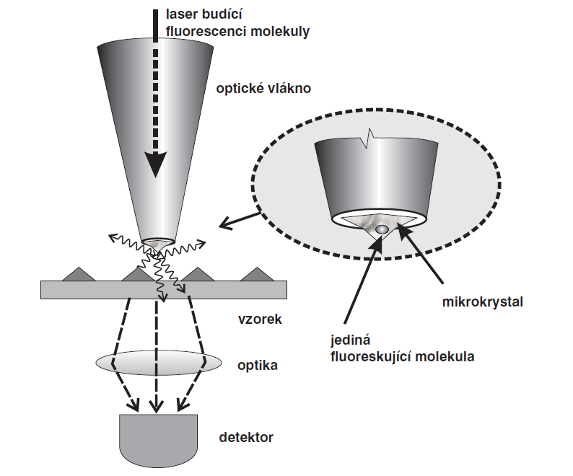
Fluorescenční SNOM
J. Michaelis s kolegy z Univerzity v Kostnici (Nature 405,325–327, 2000) sestavili první zařízení tohoto typu. Využili své zkušenosti se spektroskopií jednotlivých molekul a jako vhodný světelný zdroj zvolili molekulu terylenu. K jeho uchycení použili mikrokrystal p-terpenylu obsahující nepatrnou příměs terylenu (jednu molekulu na 10 milionů molekul krystalu). Z mikronových krystalků byl vybrán jeden s vhodnou fluorescencí právě jedné molekuly terylenu a opatrně přilepen na konec zašpičatěného optického vlákna. Vlákno pak bylo připevněno jako hrot do skenujícího mikroskopu pracujícího za teploty1,4 K. Terylen byl excitován laserovým paprskem účinně budící fluorescenci molekuly terylenu, jako pokusný vzorek posloužily 25 nm velké hliníkové ostrůvky uspořádané v pravidelné mřížce na skleněné destičce. Jedna molekula osvětlovala postupně vzorek a procházející světlo bylo detegováno lavinovou fotodiodou.

Slide 47
Fotonásobiče - rušivé vlivy
Teplota – termoemise z fotokatody – chlazení na -20°C až -40°C u multialkalických katod, na -160°C u typů AgO-Cs
Magnetické pole – deformace dráhy elektronů v PM – stínění slitiny typu pemalloy
Elektrické pole – deformace dráhy elektronů v PM – Faradayovo stínění
Radioaktivita – záření konstrukčních materiálů, především skla (např. draslík), výběr neaktivních materiálů pro výrobu
Kosmické záření – spršky částic z atmosféry. Stínění, vyloučení chybových signálů korelací s referenčním PM.
Helium – difuze přes sklo. Vyloučení He z atmoféry (GC), výměna PM.

Slide 48
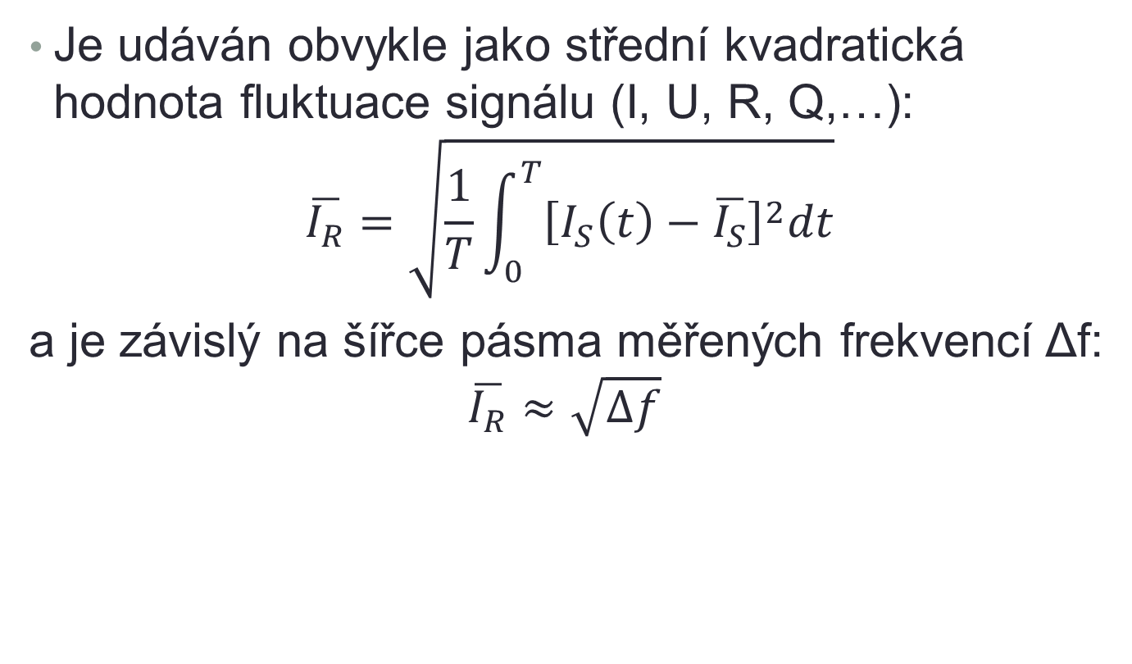
Šum
Je udáván obvykle jako střední kvadratická hodnota fluktuace signálu (I, U, R, Q,…):
$$\overline{I_{R}}=\sqrt{\frac{1}{T}\int_{0}^{T}{{\left[I_{S}\left(t\right)−\overline{I_{S}}\right]}^{2}dt}}$$
a je závislý na šířce pásma měřených frekvencí Δf:
$$\overline{I_{R}}≈\sqrt{∆f}$$

Slide 49
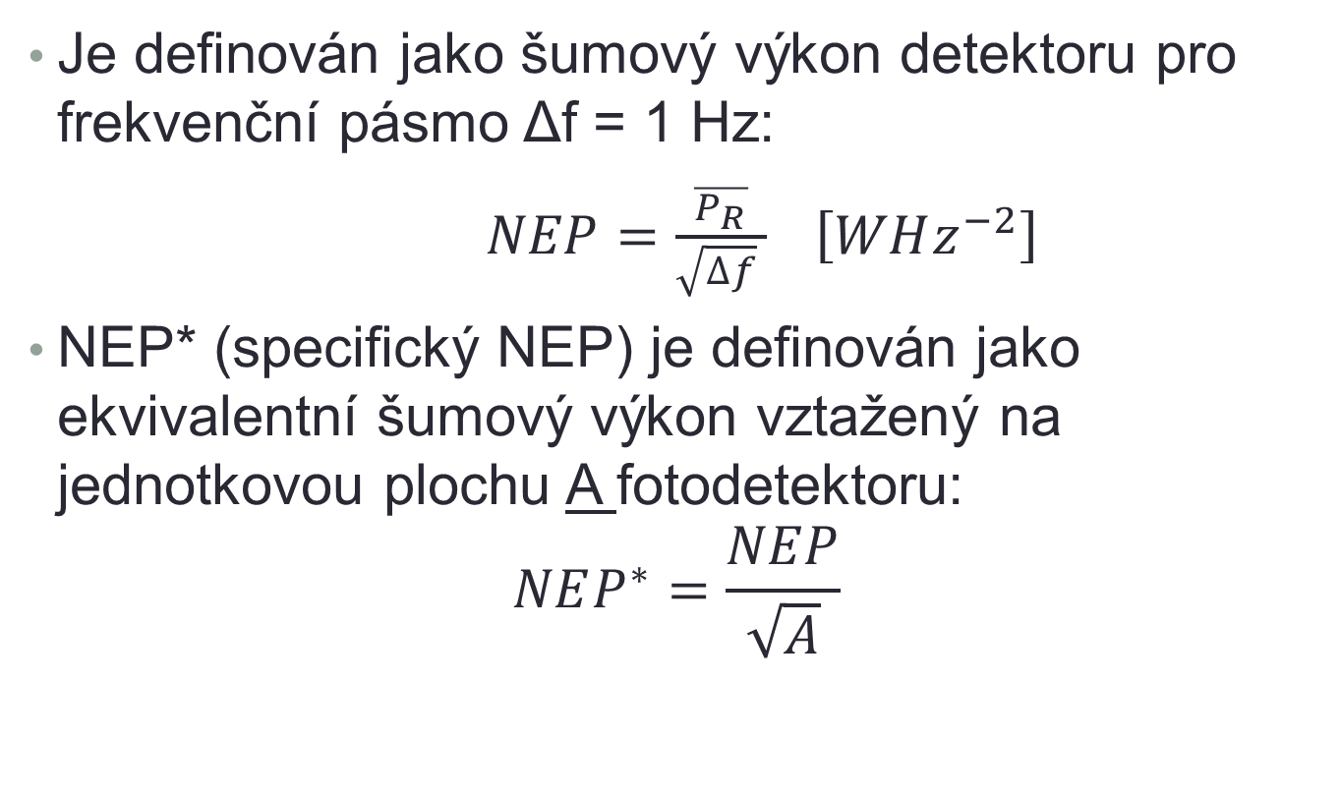
NEP (noise equivalent power)
Je definován jako šumový výkon detektoru pro frekvenční pásmo Δf = 1 Hz:
$NEP=\frac{\overline{P_{R}}}{\sqrt{∆f} } \left[WHz^{−2}\right]$
NEP* (specifický NEP) je definován jako ekvivalentní šumový výkon vztažený na jednotkovou plochu A fotodetektoru:
$$NEP^{∗}=\frac{NEP}{\sqrt{A}}$$

Slide 50
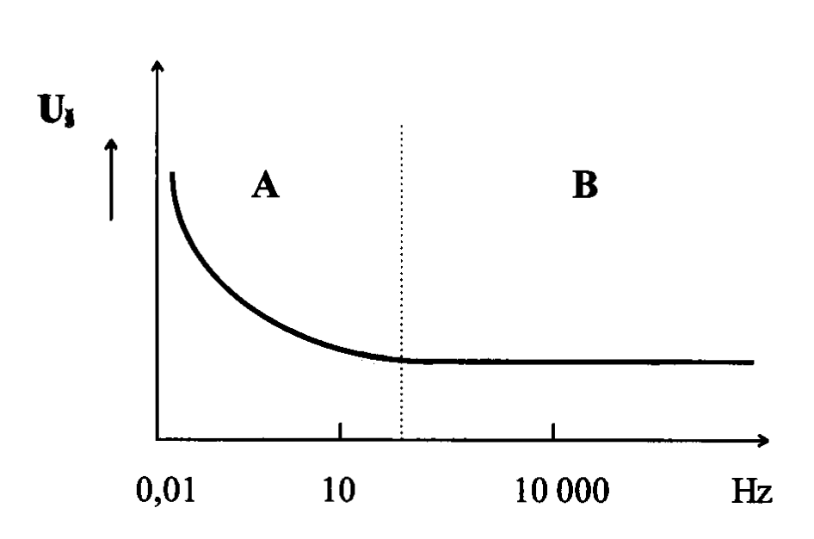
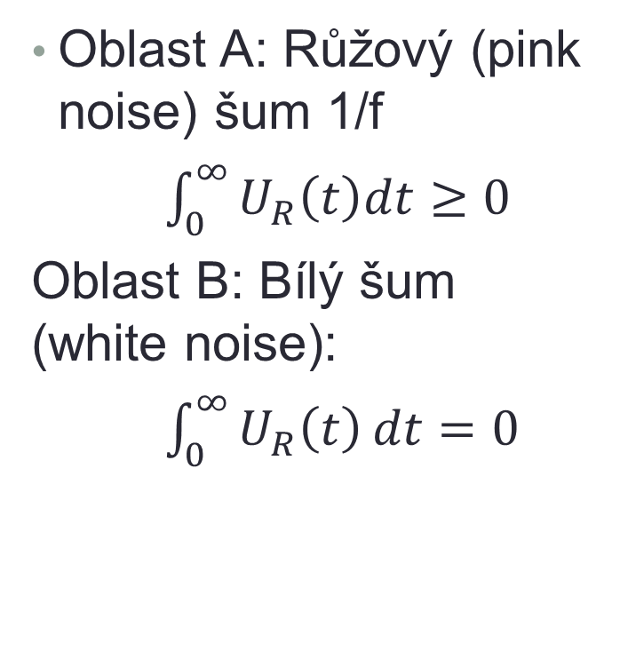
Frekvenční spektrum šumu
Oblast A: Růžový (pink noise) šum 1/f
$\int_{0}^{∞}{U_{R}\left(t\right)dt≥0}$
Oblast B: Bílý šum (white noise):
$\int_{0}^{∞}{U_{R}\left(t\right)}dt=0$

Slide 51
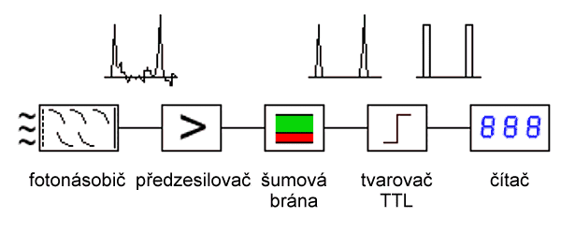
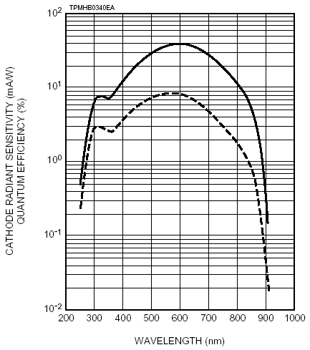
Čítač fotonů
Signál se nejprve zesílí, komparátorem se oddělí pulsy s dostatečnou amplitudou od šumu. Impulsy je pak možno počítat běžným čítačem nebo zaznamenávat počítačem. Tato metoda je složitější než analogové měření, ale dosahuje většího odstupu šumu a stability.
Fotokatoda a dynody vlivem tepelných kmitů mřížky emitují elektrony i když zrovna nedopadá žádné záření. Vzniká tak výstřelový šum. Odpovídající střední hodnota anodového proudu se pak nazývá temný proud nebo proud za tmy. Pokud je nežádoucí elektron emitován na některé z dalších dynod, nedojde k plnému zesílení a výsledný impuls má znatelně menší amplitudu než impuls vyvolaný fotonem. Pokud využíváme režim čítání fotonů, nastavíme komparátor tak, aby na tyto menší impulsy nereagoval.

